Slide 1
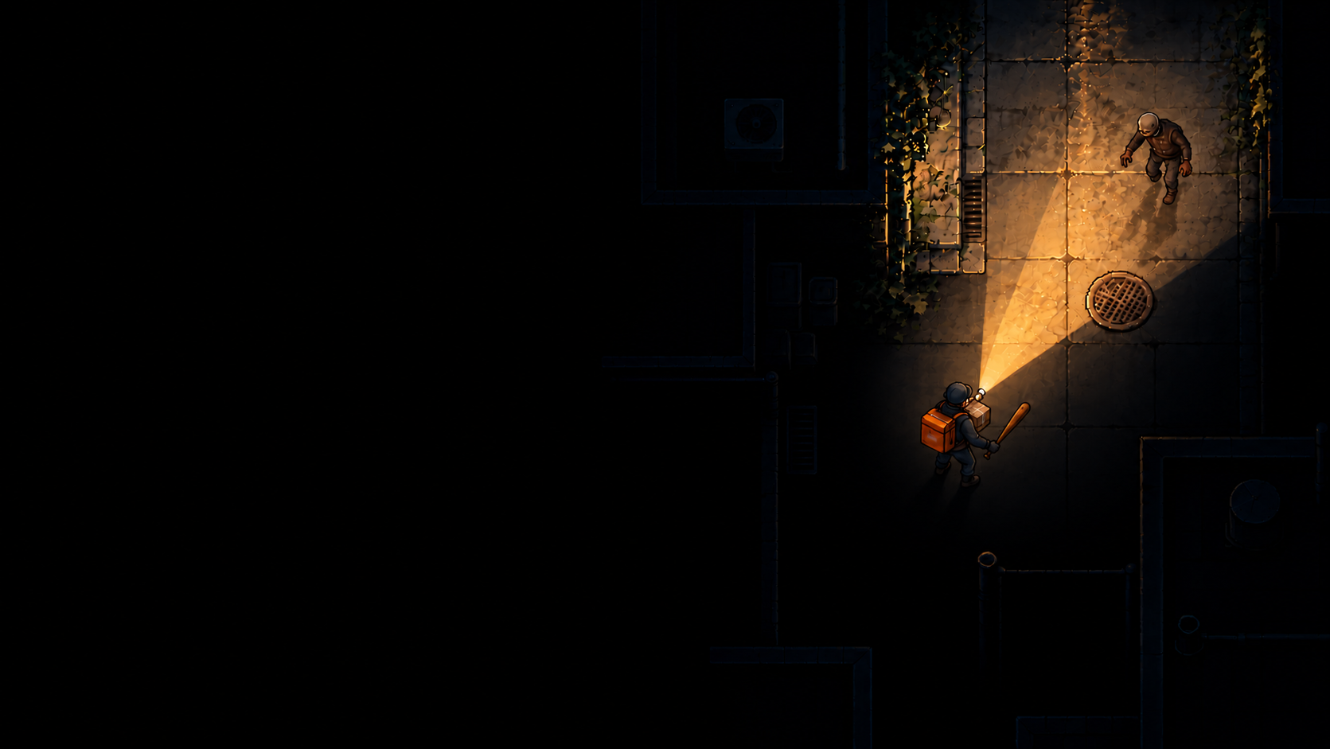
2D게임프로그래밍 상세 기획서
그림자
배달
암흑 속에서 싸울지 피할지
선택하며 택배를 배달
게임 기획 단계
콘셉트 이미지
Notes:
기획 기준: PRD.md 1~2절, 2026-11-02 개정
기획 기준: PRD.md, 2026-11-02 개정. 수업 기준: 2026_2DGP_1차발표가이드.pdf 2~3쪽. 게임 미구현 기획이며 이미지가 첫 구현의 품질 목표를 뜻하지 않음.
이미지는 실제 게임 실행 화면이 아님

Slide 2
핵심 재미와 선택
소리를 듣고
빛으로 확인
싸우거나 피하기
보이지 않는 좀비의
발소리와 신음으로
위험을 짐작
마우스로 시야를 돌려
좀비의 위치와
다가오는 방향 확인
방망이로 길을 열거나
조용히 우회해
택배를 전달
싸움의 대가: 공격 소음으로 내 위치가 알려짐
02
Notes:
기획 기준: PRD.md 1,4~5절, 2026-11-02 개정
기획 기준: PRD.md, 2026-11-02 개정. 수업 기준: 2026_2DGP_1차발표가이드.pdf 2~3쪽. 게임 미구현 기획이며 이미지가 첫 구현의 품질 목표를 뜻하지 않음.
실제 재미와 차별성은 기본판 플레이로 검증. 추가 좀비의 동시 반응은 확장 단계.

Slide 3
한 판의 흐름과 승패
단계 | 플레이 행동
수령 | 거점에서 E로 택배 1개 받기
탐색 | 소리를 듣고 손전등으로 주변 확인
대응 | 조용히 우회하거나 방망이로 길 확보
전달 | 목적지에서 E로 배달 완료
결과 | 성공 또는 체력 0 실패, R로 재시작
성공은 배달 완료
좀비 전원 처치는 선택
03
Notes:
기획 기준: PRD.md 2~3절, 2026-11-02 개정
기획 기준: PRD.md, 2026-11-02 개정. 수업 기준: 2026_2DGP_1차발표가이드.pdf 2~3쪽. 게임 미구현 기획이며 이미지가 첫 구현의 품질 목표를 뜻하지 않음.
수령·전달은 가까우면서 손전등 시야와 벽 가림 검사를 통과한 대상에 한함. 체력 소진과 배달이 동시에 발생하면 실패 우선.

Slide 4
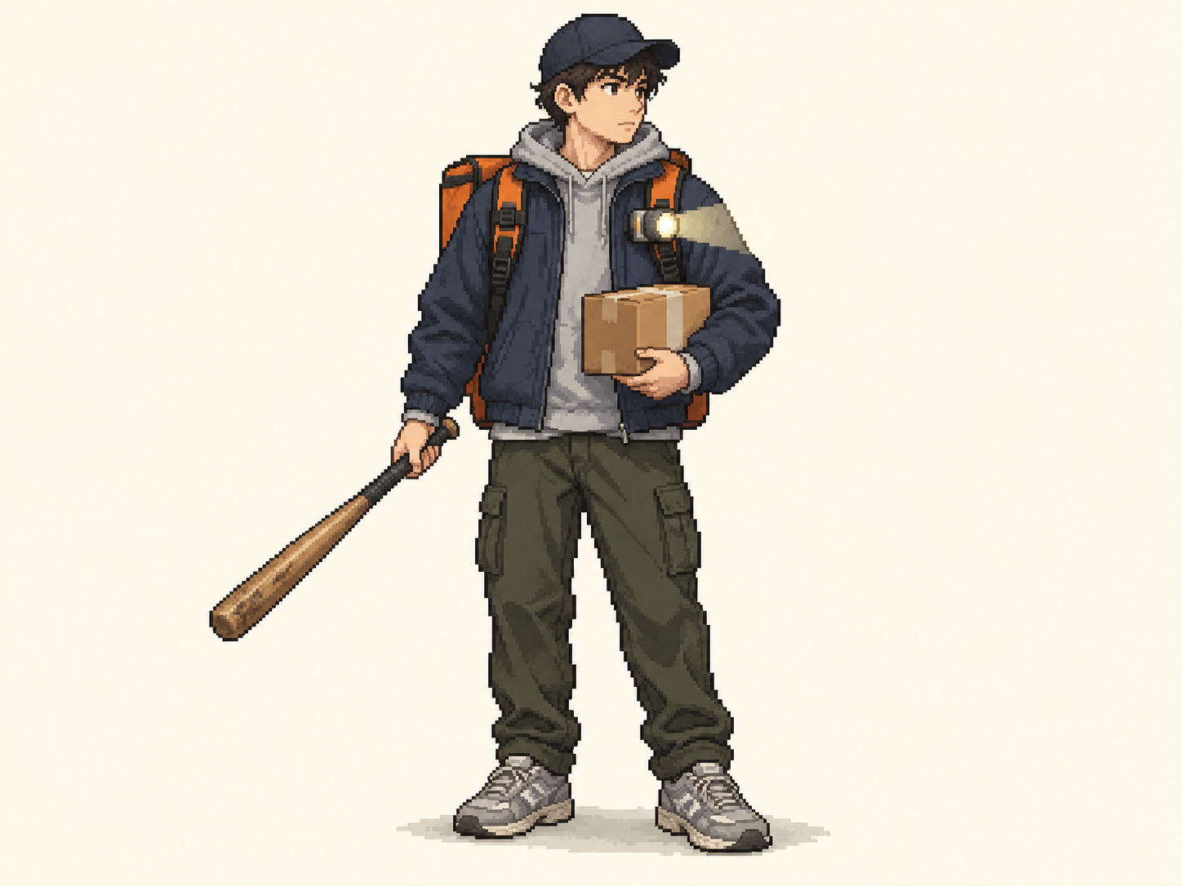
캐릭터 장비와 조작
입력 | 동작
WASD | 이동
Shift | 달리기
마우스 | 조준과 손전등
왼쪽 클릭 | 방망이 한 번 공격
E | 택배 수령과 전달
왼손 택배 / 오른손 방망이
가슴 부착등은 초기 구현안
이동과 조준 분리
적을 보며 뒤로 물러나기
04
Notes:
기획 기준: PRD.md 3~4절, 2026-11-02 개정
기획 기준: PRD.md, 2026-11-02 개정. 수업 기준: 2026_2DGP_1차발표가이드.pdf 2~3쪽. 게임 미구현 기획이며 이미지가 첫 구현의 품질 목표를 뜻하지 않음.
R은 결과 화면 재시작, Enter 시작, Esc 종료. 공격 동작 중에는 느리게 이동하고 달리기 제한. 그림은 장비 구상이며 실행용 스프라이트가 아님.

Slide 5
작은 지도와 경로 선택
지상 한 층
지도 1개
선택 | 장점과 위험
조용한 우회 | 전투를 피하지만 주변 소리 경계
전투로 통과 | 길을 열지만 공격 소음 발생
고정 건물과 단순한 통로
거점 1곳과 목적지 1곳
첫 지도는 이동과 전투를
한 화면에서 확인할 규모
05
Notes:
기획 기준: PRD.md 1~2,4~5절, 2026-11-02 개정
기획 기준: PRD.md, 2026-11-02 개정. 수업 기준: 2026_2DGP_1차발표가이드.pdf 2~3쪽. 게임 미구현 기획이며 이미지가 첫 구현의 품질 목표를 뜻하지 않음.
발판 상자·옥상·높이 전환은 삭제. 시작 주변은 상황 파악 여유를 두고 좁은 사각지대에 회피 불가능한 상황을 반복 배치하지 않음.

Slide 6
손전등 시야
비추는 곳만 보임
밖은 완전 암흑
건물 형태만 희미하게
좀비와 상태 표시는 숨김
벽 뒤 적도 볼 수 없음
주인공 자신과 HUD는 표시
06
Notes:
기획 기준: PRD.md 3~4,7절, 2026-11-02 개정
기획 기준: PRD.md, 2026-11-02 개정. 수업 기준: 2026_2DGP_1차발표가이드.pdf 2~3쪽. 게임 미구현 기획이며 이미지가 첫 구현의 품질 목표를 뜻하지 않음.
마우스 방향 거리 제한 부채꼴과 벽 가림 검사. ?·!·적 체력·피격 효과와 목적지 세계 표식도 시야 밖에서는 숨김. E 상호작용 안내도 실제 보이는 가까운 대상만. 정교한 실시간 그림자는 후순위.

Slide 7
소음 발생과 시야 밖 청각
좀비가 듣는 소리
플레이어가 듣는 소리
걷기보다 달리기가 크게
달리기보다 공격이 크게
헛스윙도 위치를 알림
공격 한 번에 소음 사건 1개
빛 밖 발소리와 신음도 들림
가까울수록 크게 재생
소리만으로 적 위치를 표시하지 않음
시야와 청취 조건을 분리
소리만 들으면 발생 위치 조사, 직접 보면 추격
07
Notes:
기획 기준: PRD.md 4,7절, 2026-11-02 개정
기획 기준: PRD.md, 2026-11-02 개정. 수업 기준: 2026_2DGP_1차발표가이드.pdf 2~3쪽. 게임 미구현 기획이며 이미지가 첫 구현의 품질 목표를 뜻하지 않음.
소음은 발생 시점·위치·반경을 가짐. 직접 시야가 소음보다 우선하며 오래된 소음이 최근 목격 위치를 덮어쓰지 않음. 공격 간격 중 추가 입력은 새 소음 없음. 파문은 빛 영역에만 표시. 거리별 음량부터 구현하고 정밀 입체 음향은 후순위.

Slide 8
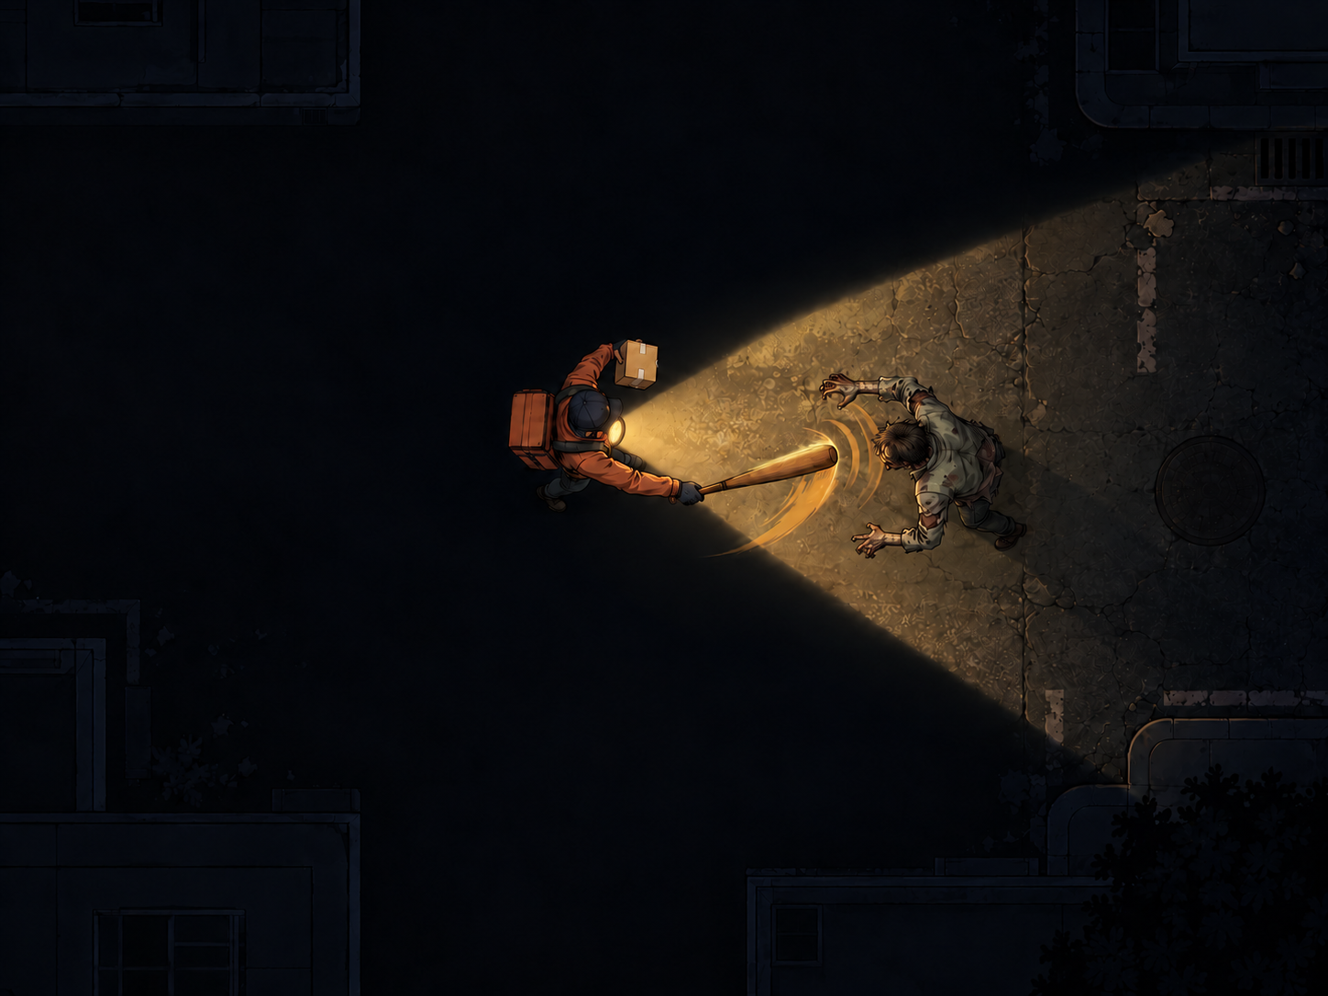
근접 전투와 타격 반응
방향과 거리 조절
준비 동작, 타격 1회, 회복
범위 안의 가장 가까운 적 1마리
벽 너머에는 타격 불가
명중하면 피해와 짧은 밀림
다음 공격까지 간격 유지
좀보이드 전투 감각 참고
08
Notes:
기획 기준: PRD.md 4,7절, 2026-11-02 개정
기획 기준: PRD.md, 2026-11-02 개정. 수업 기준: 2026_2DGP_1차발표가이드.pdf 2~3쪽. 게임 미구현 기획이며 이미지가 첫 구현의 품질 목표를 뜻하지 않음.
참고: https://projectzomboid.com/modding/zombie/inventory/types/HandWeapon.html 및 https://projectzomboid.com/blog/news/2021/12/project-zomboid-build-41-released/ . 원작의 정확한 수치 복제가 아닌 단순화된 근접 전투 기획. 타격 순간 방향을 기준으로 한 번 판정하며 한 공격에서 중복 피해 없음. 밀림은 벽 앞에서 정지. 타격·피해·밀림·사망 처리 후 살아 있는 좀비 접촉 피해 판정. 피격 후 무적시간으로 연속 피해 방지.

Slide 9
좀비 행동과 감지 우선순위
상태 | 행동 | 다음 반응
순찰 | 정해진 지점 사이 이동 | 직접 보면 추격, 소리만 들으면 조사
조사 | 마지막 목격·소음 위치로 이동 | 도착했는데 없으면 수색
추격 | 보이는 플레이어 따라가기 | 놓치면 마지막 위치 조사
수색 | 주변 확인과 방향 전환 | 새 감지가 없으면 순찰 복귀
사망 | 이동·피해·감지 중단 | 재시작 전까지 복귀 없음
직접 시야 우선
소리 사건 사이에 현재 위치를 자동 추적하지 않음
09
Notes:
기획 기준: PRD.md 4,7절, 2026-11-02 개정
기획 기준: PRD.md, 2026-11-02 개정. 수업 기준: 2026_2DGP_1차발표가이드.pdf 2~3쪽. 게임 미구현 기획이며 이미지가 첫 구현의 품질 목표를 뜻하지 않음.
수색 초기값 3초. 시야 조건은 정면 각도·거리·벽 가림 검사. 손전등 표시와 좀비 감지는 별개. 도달 불가 목표는 현재 위치 수색 후 복귀. ?는 조사·수색, !는 추격이며 보이는 좀비에만 표시.

Slide 10
필수 범위와 단계별 실행본
구분 | 첫 기본판
지도 | 작은 지상 지도 1개
전투 | 야구방망이 1종, 공격 1개
좀비 | 1종 1마리, 감지·추격·피격·사망
배달 | 거점 1곳, 목적지 1곳, 택배 1건
V0 배달과 재시작
V1 전투와 승패
V2 암흑 시야와 사운드, 좀비 행동
10
Notes:
기획 기준: PRD.md 5~6절, 2026-11-02 개정
기획 기준: PRD.md, 2026-11-02 개정. 수업 기준: 2026_2DGP_1차발표가이드.pdf 2~3쪽. 게임 미구현 기획이며 이미지가 첫 구현의 품질 목표를 뜻하지 않음.
임시 도형과 효과음으로 시작하고 기본판이 안정된 뒤 적 수·배달 수·맵을 하나씩 확장. 총기·콤보·스태미나·내구도·인벤토리·제한시간은 필수 아님. 삭제한 발판 상자·옥상 기능은 확장에도 넣지 않음.

Slide 11
초기 수치와 플레이 확인
항목 | 조정 초깃값
플레이어 체력 | 3
좀비 체력 | 2
공격·접촉 피해 | 각각 1
공격 간격 | 0.6초
피격 후 무적 | 1초
작은 상황부터 검증
벽 뒤 헛스윙으로 소음 조사
연타해도 중복 타격 방지
빛 밖 적은 숨기고 소리는 유지
재시작하면 모든 상태 초기화
플레이하며 조정할 초깃값
11
Notes:
기획 기준: PRD.md 4,7절, 2026-11-02 개정
기획 기준: PRD.md, 2026-11-02 개정. 수업 기준: 2026_2DGP_1차발표가이드.pdf 2~3쪽. 게임 미구현 기획이며 이미지가 첫 구현의 품질 목표를 뜻하지 않음.
기본판 좀비 1마리로 벽 뒤 헛스윙을 테스트해 소음 조사 검증. 사망 처리와 접촉 피해의 순서, 밀림 벽 관통, 피격 무적, E 상호작용 시야, 승패 동시 조건도 확인. 아직 실제 검증을 마쳤다는 의미가 아님.

Slide 12
개발 일정과 범위 관리
자체 체크포인트 | 추가 기능 | 확인할 결과
11/7 | 이동과 배달 | 배달 1건 후 재시작
11/14 | 근접 전투 | 피해·밀림·승패 확인
11/21 | 좀비 감지와 소음 | 헛스윙 소음 위치 조사
11/28 | 암흑 시야와 사운드 | 소리로 경계하며 한 판 완주
12/6 | 오류 수정과 리소스 정리 | 새 환경에서 실행 확인
12/6은 자체 완성 목표, 학교 마감은 정확한 날짜 확인 필요
12
Notes:
기획 기준: PRD.md 6절, 2026-11-02 개정
기획 기준: PRD.md, 2026-11-02 개정. 수업 기준: 2026_2DGP_1차발표가이드.pdf 2~3쪽. 게임 미구현 기획이며 이미지가 첫 구현의 품질 목표를 뜻하지 않음.
사용자 예상 최종 마감은 12월 둘째 주. 주당 투입 시간은 미정이며 날짜는 진척에 따라 조정. 같은 실행본에 하나씩 붙이고 통합을 마지막 주로 미루지 않음.

Slide 13
리소스와 과제 제출
그래픽과 사운드
발표와 제출 기준
임시 그래픽과 효과음으로 시작
AI 생성 캐릭터 준비 권장
기존 에셋과 애니메이션 사용 허용
규칙과 시스템의 차별화 필요
발표본 10페이지 이내
발표 영상은 정확히 90초
기획서 PPT는 분량 제한 없음
공개 GitHub 저장소와 PRD 포함
e-Class에 영상·저장소 주소 제출
소스와 리소스 함께 관리
프로젝트 기준 상대 경로 사용
feat: 한글 설명 형태로 커밋
https://github.com/yoon778/2D_project.git
13
Notes:
기획 기준: PRD.md 9~10절, 2026-11-02 개정
기획 기준: PRD.md, 2026-11-02 개정. 수업 기준: 2026_2DGP_1차발표가이드.pdf 2~3쪽. 게임 미구현 기획이며 이미지가 첫 구현의 품질 목표를 뜻하지 않음.
과제 기준 출처: 로컬 2026_2DGP_1차발표가이드.pdf 2~3쪽. 사용자 첨부 조교 공지와 교수 그래픽 예외 공지. 제출 저장소 주소: https://github.com/yoon778/2D_project.git . 제출 마감 발표 당일 00:01, 실제 발표일 미확정. 기존 그래픽 사용 시 독창적 규칙·시스템 차별화 조건. 본 자료의 AI 생성 콘셉트는 실제 게임 화면이나 완성 에셋이 아님. e-Class 제출과 영상 업로드는 별도 작업.

